Slide 1
Camada de enlace – sub-camada de controle de acesso ao meio
Daniel Fernandes Macedo

Slide 2
Ethernet

Slide 3
Evolução da Ethernet
Padrão IEEE | Ano | Descrição
802.3 | 1983 | 10 Mbps – cabo coaxial
802.3i | 1990 | 10 Mbps – par trançado
802.3j | 1993 | 10 Mbps – fibra ótica
802.3u | 1995 | 100 Mbps – Fast Ethernet
802.3ab | 1999 | 1 Gbps – par trançado (cat5 ou superior)
802.3an | 2006 | 10 Gbps – par trançado (cat6 ou superior)

Slide 4
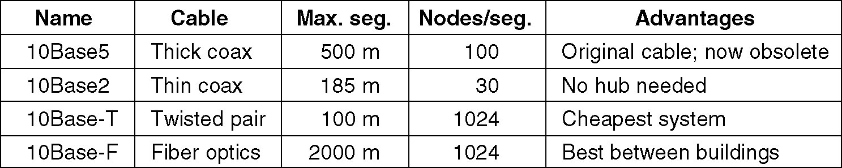
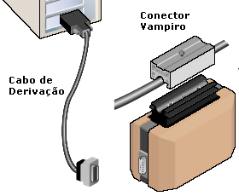
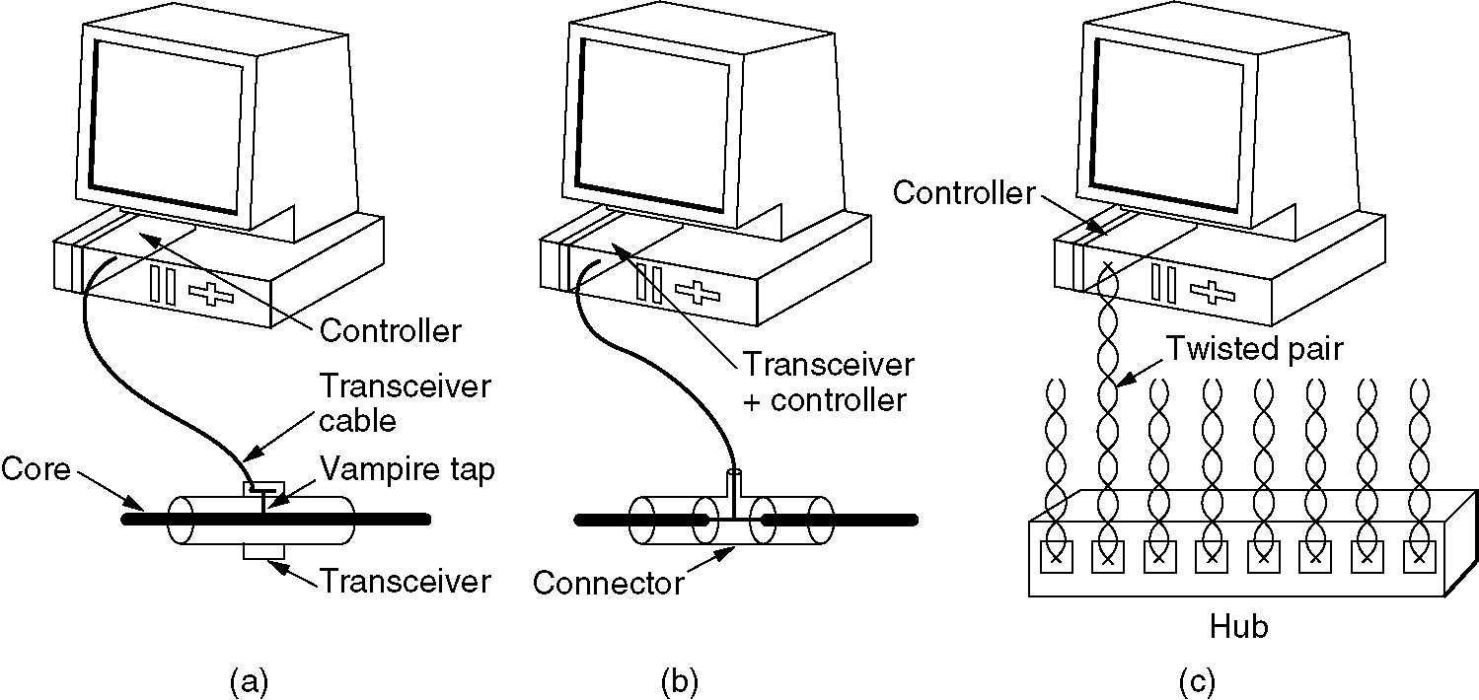
Ethernet - cabeamento
(a) 10Base5, (b) 10Base2, (c) 10Base-T.

Slide 5
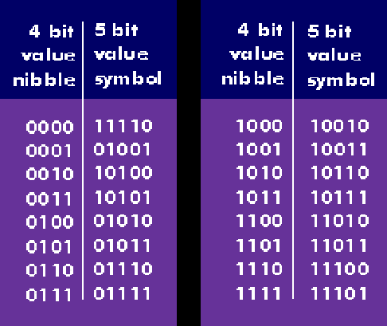
Ethernet – camada física
Sinal modulado na voltagem
Codificação manchester -> colocar dados e sinais na linha
Clock indica linha ativa
Uso do 4B/5B
Jamming: 11111111…

Slide 6
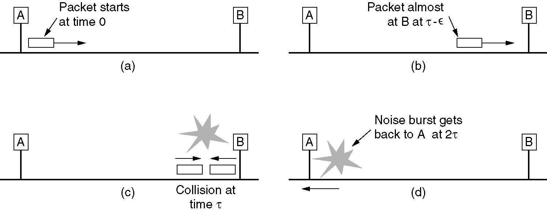
Padding e colisões
Max(tempo detecção de colisão) = RTT
→ Padding: tempo de TX de quadro mínimo ≥ RTT

Slide 7
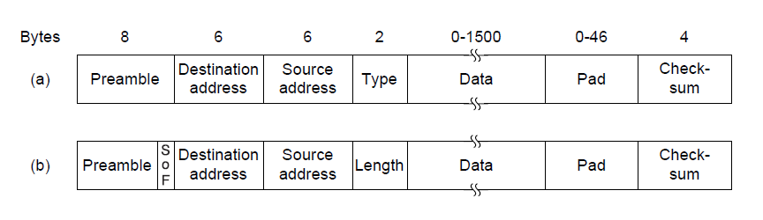
Ethernet – estrutura de quadro
Endereço MAC:
3 primeiros bytes identificam o fabricante
3 últimos bytes identificam o modelo e “número de série” da placa
Frame formats. (a) DIX Ethernet, (b) IEEE 802.3.

Slide 8
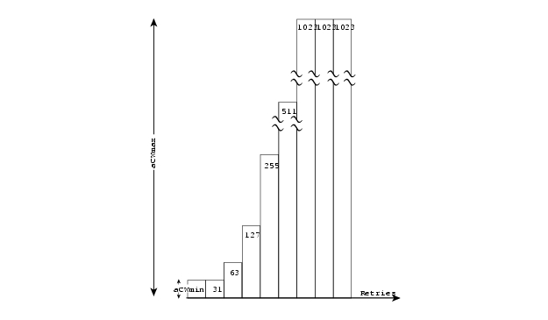
Backoff Binário Exponencial

Slide 9
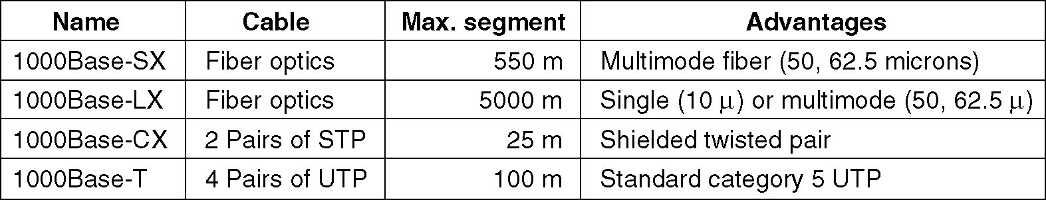
Gigabit Ethernet
Uso dos 4 pares de fios
Codificação e modulação mais eficiente
Porque somente 25m de alcance?

Slide 10
Gigabit Ethernet – 25m!
25m = Distância que permite detecção de erro para transmissão de 64 bytes a 1Gbps
Padrão: aumento para 200m
Padding de 46 bytes para 512B: eficiência de 9%!
Envio em rajadas (evitar padding para 512)
Na prática: conexão a switches
Não ocorre colisão
Alcance limitado pela atenuação

Slide 11
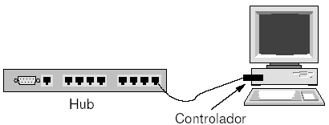
Hub
Alternativa para o drop cable
Funções do Hub:
Diagnóstico da rede
Centralização
Detecção de colisões

Slide 12
Hub
Primeira geração - apareceu por volta de 1984 e era utilizada para conectar vários segmentos de rede local.
Segunda geração - com gerenciamento local e remoto dos segmentos de rede a ele conectados, permite a interligação de arquiteturas diferentes de redes locais, como Ethernet e Token Ring.
Terceira geração - são os Hubs “inteligentes”.
Quarta geração - de Hubs é a dos chamados switch-hubs. Enviam os dados somente à porta correta

Slide 13

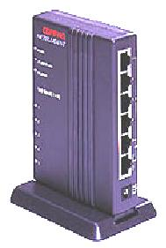
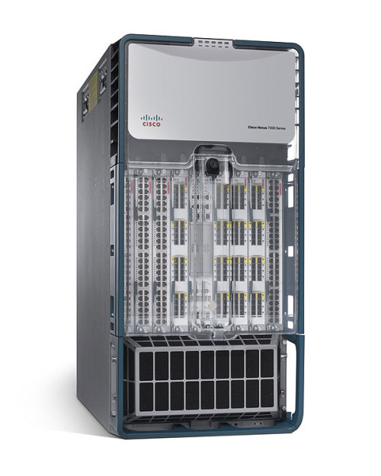
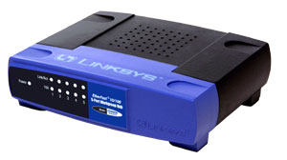

Switch

Slide 14
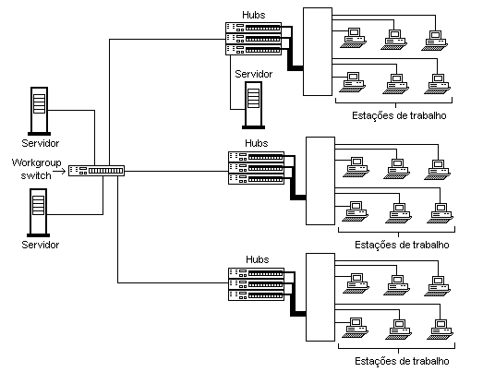
Switch

Slide 15

Switch
Funcionamento:
Para cada porta de entrada é mantido um buffer
Os quadros recebidos armazenados em RAM a medida que chegam
Após algum tempo na LAN monta a sua tabela de quadros na memória RAM
Verifica se o quadro recebido pertence àquela porta ou se destina a outra porta
Se pertence, o quadro é enviado diretamente para o destino
Se não pertence, o quadro é transmitido através de seu barramento interno para a porta correta.

Slide 16
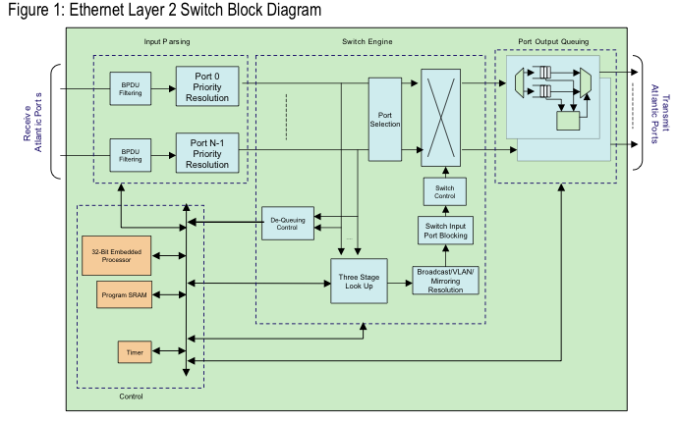
Switch - diagrama

Slide 17
Switch - aprendizado
Um switch possui uma tabela de switch
Entrada na tabela do switch:
(endereço MAC, interface, marca de tempo)
Entradas expiradas na tabela são descartadas (TTL pode ser 60 min)
Switch aprende quais hospedeiros podem ser alcançados através de suas interfaces
Quando recebe um quadro, o switch “aprende” a localização do transmissor: segmento da LAN que chega
Registra o par transmissor/localização na tabela

Slide 18
Switch - algoritmo
Quando um switch recebe um quadro:
indexa a tabela do switch usando end. MAC de destino
if entrada for encontrada para o destino then{
if dest. no mesmo segmento de onde chegou o quadro then descarta o quadro
else encaminha o quadro na interface indicada
}
else flood

Slide 19
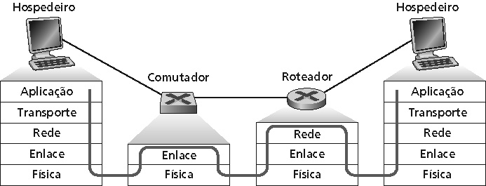
Switches e roteadores
• Ambos são dispositivos store-and-forward
• Roteadores: dispositivos de camada de rede (examinam cabeçalhos da camada de rede)
• Switches são dispositivos da camada de enlace
• Roteadores mantêm tabelas de roteamento, implementam algoritmos de roteamento
• Switches mantêm tabelas de switch, implementam filtragem, algoritmos de aprendizagem

Slide 20
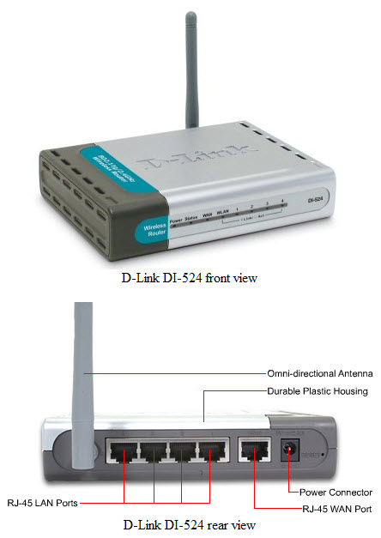
Switch, hub, roteador...
Roteador doméstico: roteamento + comutação + ponte
Mercado corporativo: switches níveis 2/3/4
Novas funções: autenticação, firewall, ...
Confusão cada vez maior de nomes no mercado
https://youtu.be/1z0ULvg_pW8

Slide 21
IEEE 802.11

Slide 22
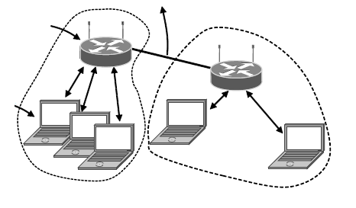
Tipos de redes - infraestruturado

Slide 23
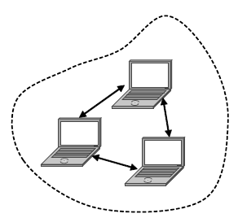
Tipos de rede – ad hoc

Slide 24
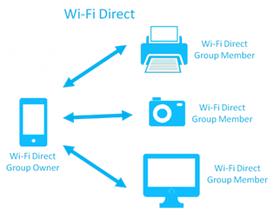
WiFi Direct

Slide 25
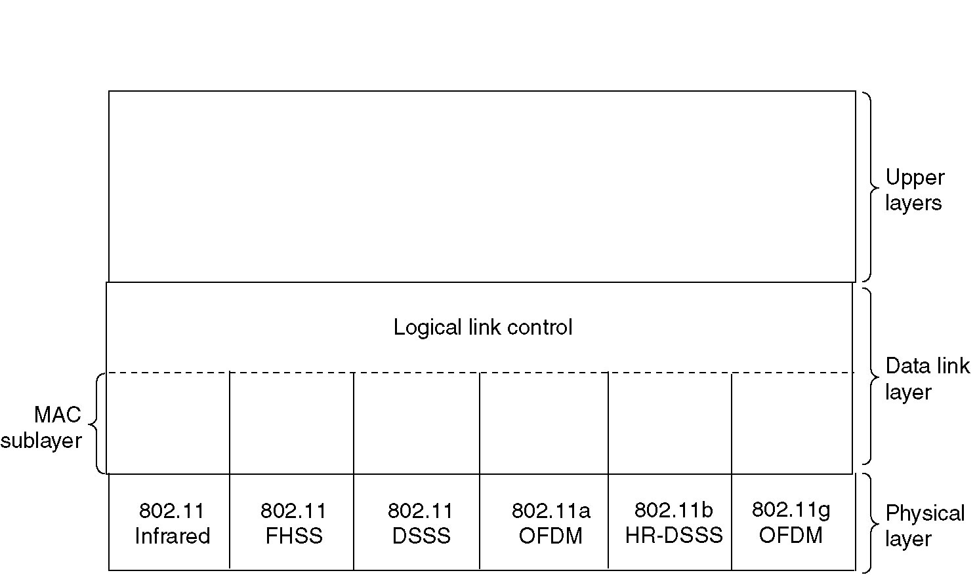
Pilha de protocolos 802.11
Notes:
FHSS – Frequency hopping
DSSS – Spread spectrum, similar a CDMA
OFDM – 52 canais, uso de QAM

Slide 26
802.11 - modos
DCF – contenção entre estações
Usa reserva do meio (RTS/CTS)
PCF – sem contenção
Coordenador aloca transmissões (TDM)
Beacon
Também serve para transmissão do SSID

Slide 27
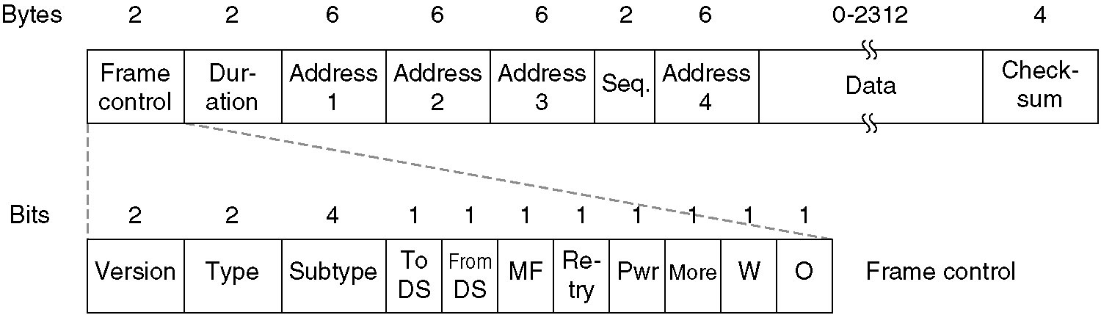
802.11 - quadro
Notes:
Tipo – controle, dados, management
TO DS e FROM DS – Se veio da rede cabeada
MF = more fragments
Retry- marca que é retransmissão
Pwr – Para desligar estação
More – Indica fragmentos
W – Uso de WEP
O – processamento em ordem
Endereços: fonte, destino, AP fonte, AP destino
Duration - NAV

Slide 28
802.11 - Normas
Ident | Data | Freq | Canal | Taxa dados (Mbps) | Fluxos MIMO | Modulação
- | Jun 1997 | 2.4GHz | 20MHz | 1, 2 | 1 | DSSS, FHSS
a | Set 1999 | 5GHz, 3.7GHz (L) | 20MHz | 6 - 54 | 1 | OFDM
b | Set 1999 | 2.4GHz | 20MHz | 5.5, 11 | 1 | DSSS
g | Jun 2003 | 2.4GHz | 20MHz | 6 - 54 | 1 | OFDM, DSSS
n | Out 2009 | 2.4GHz, 5GHz | 20MHz, 40MHz | até 150 | 4 | OFDM
ac | 2013 | 2.4GHz, 5GHz | 20-80MHz | Até 500 | 8 | QAM 256
ax | 2019 | 1-6GHz | 20-160MHz | Até 9608 | MU-MIMO | QAM 1024
Outras normas:
http://en.wikipedia.org/wiki/802.11#Standard_and_amendments

Slide 29
Família WiFi

